Slide 1
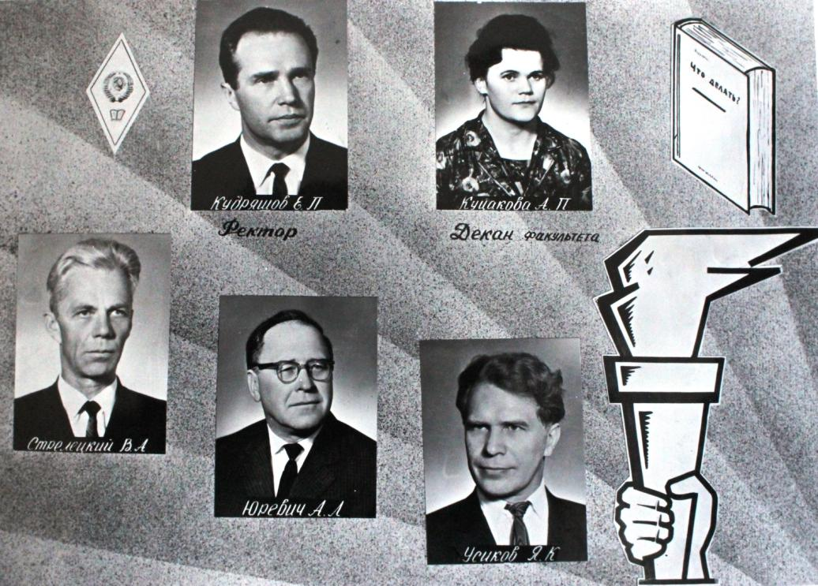
Факультет славянской филологии

Slide 2
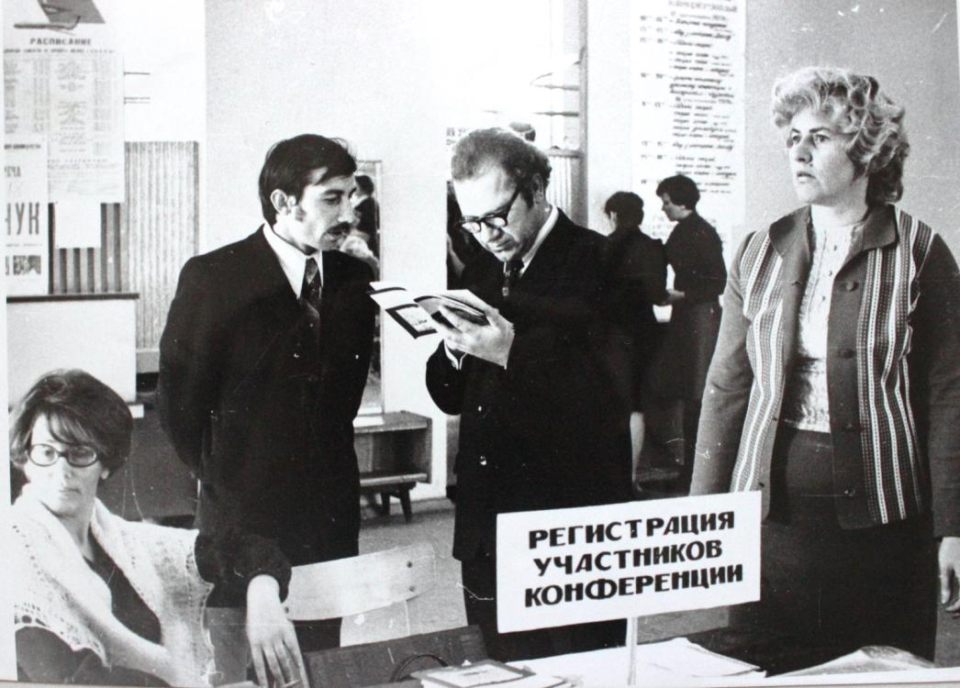
На адной з першых канферэнцый «Куляшоўскія чытанні»

Slide 3
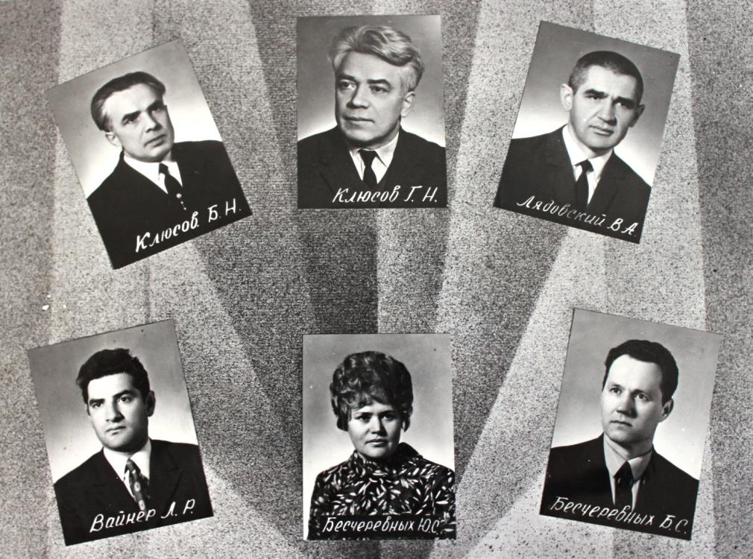
Выкладчыкі факультэта

Slide 4
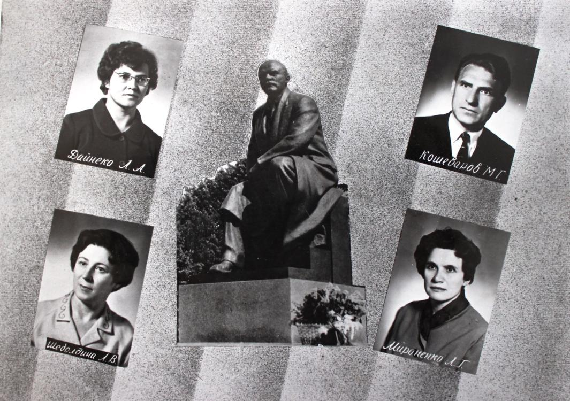
Былыя выкладчыкі факультэта

Slide 5
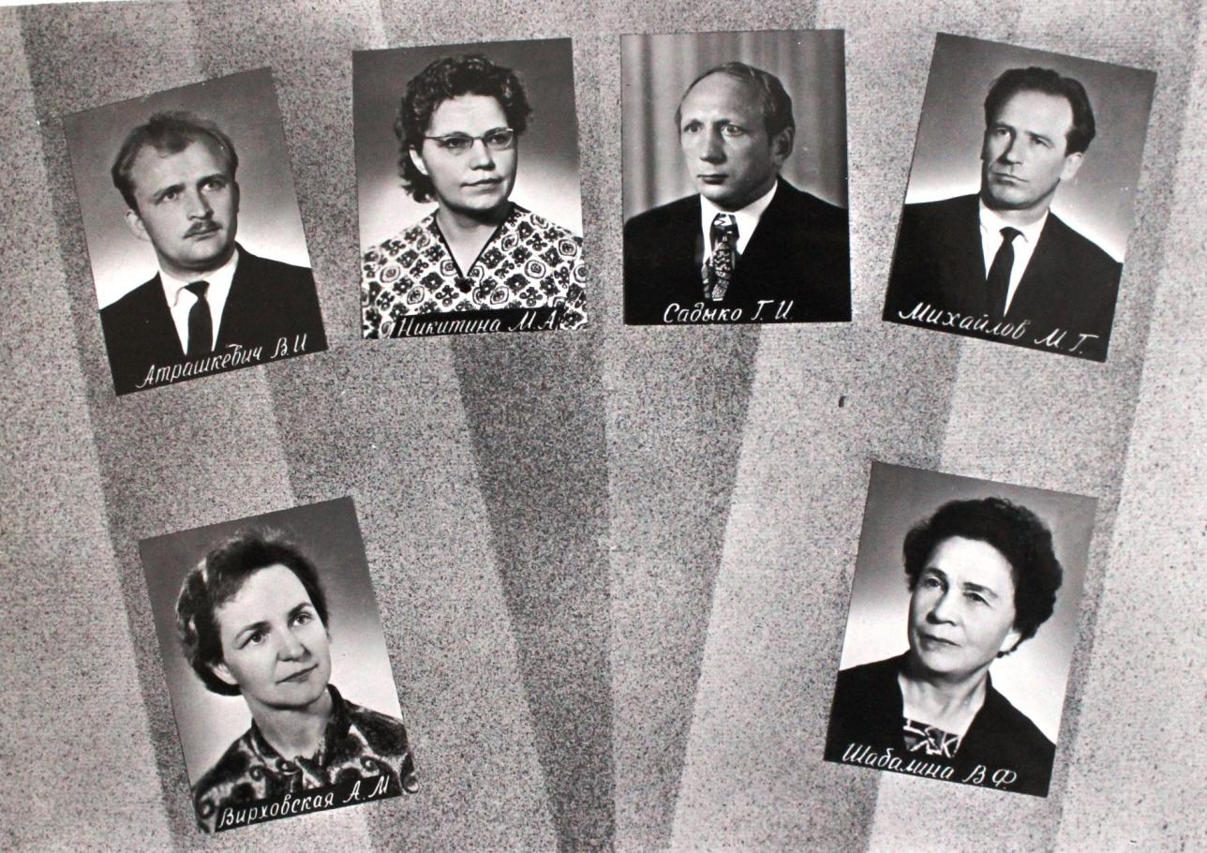

Slide 6
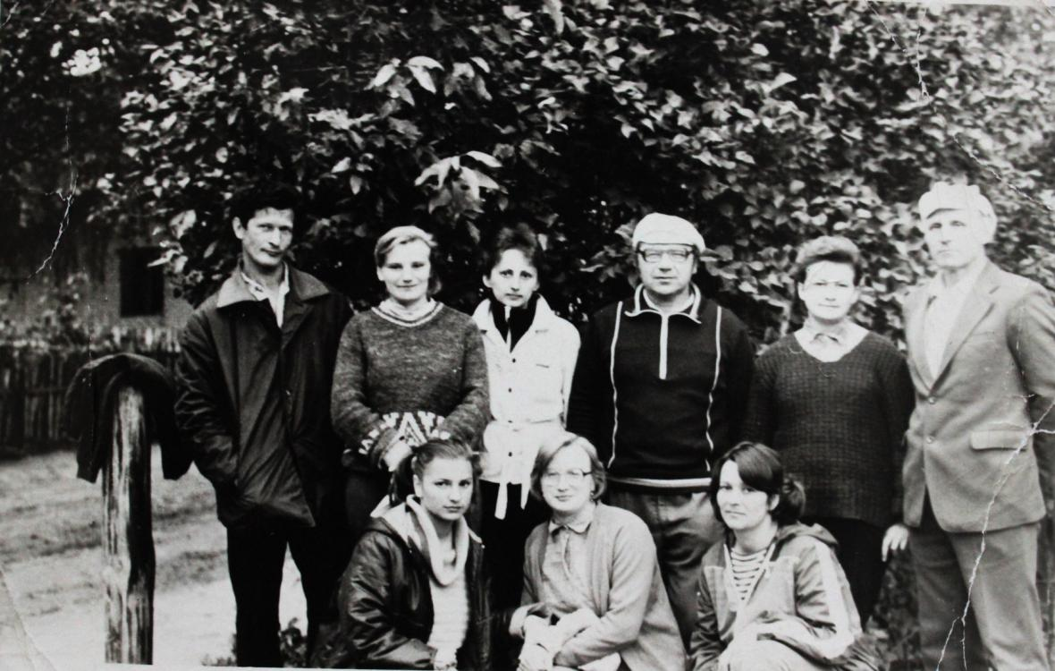
Падчас адпачынку

Slide 7
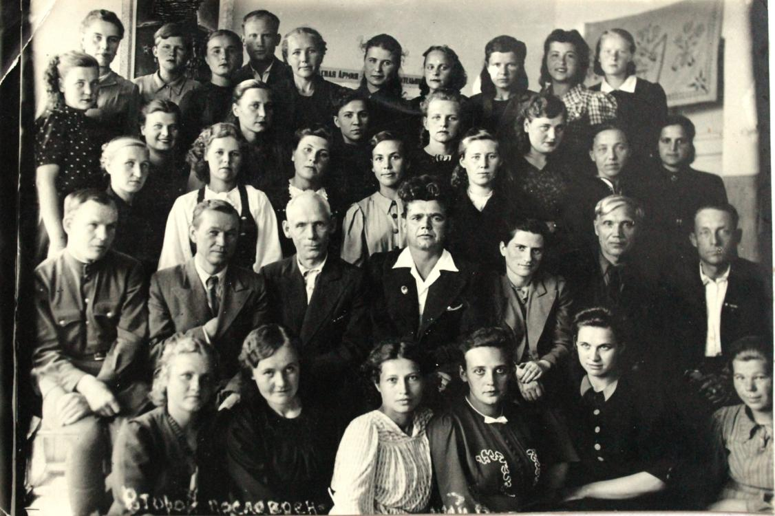
Другі пасляваенны выпуск філфака

Slide 8
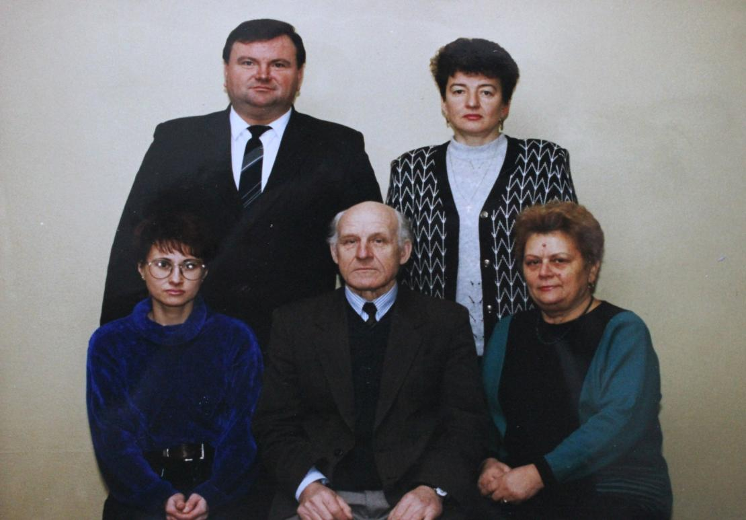
Дэканат філфака сярэдзіны 90-х

Slide 9
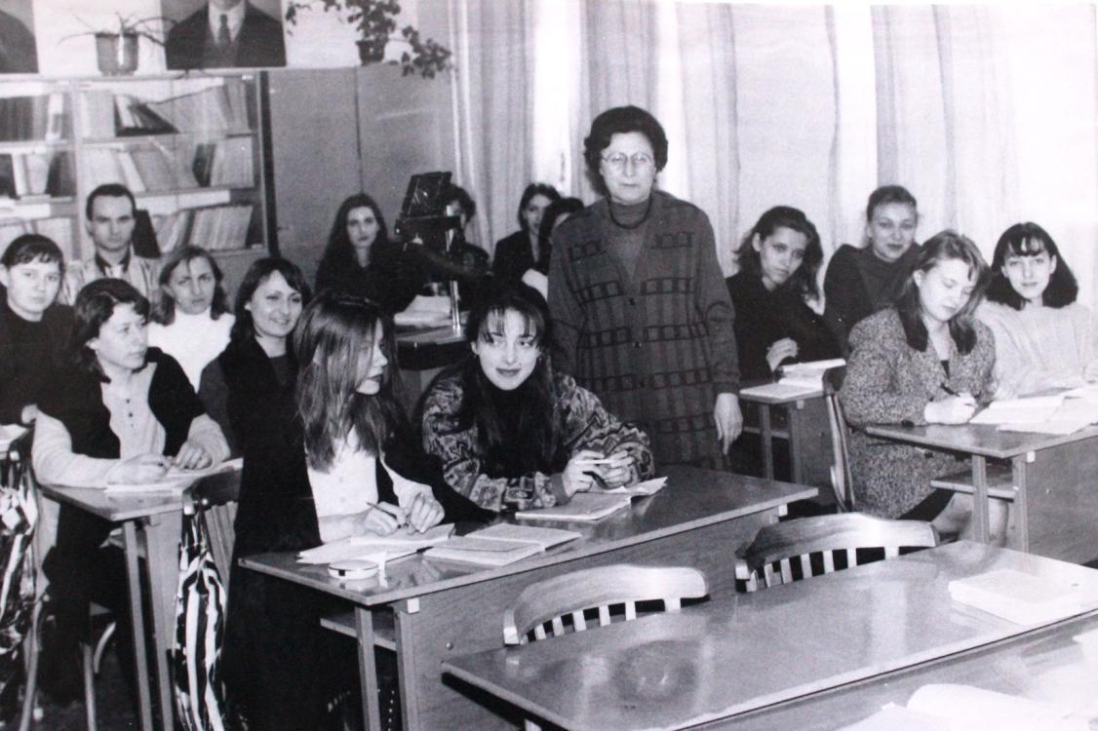
Падчас заняткаў: 1980-я гг.

Slide 10
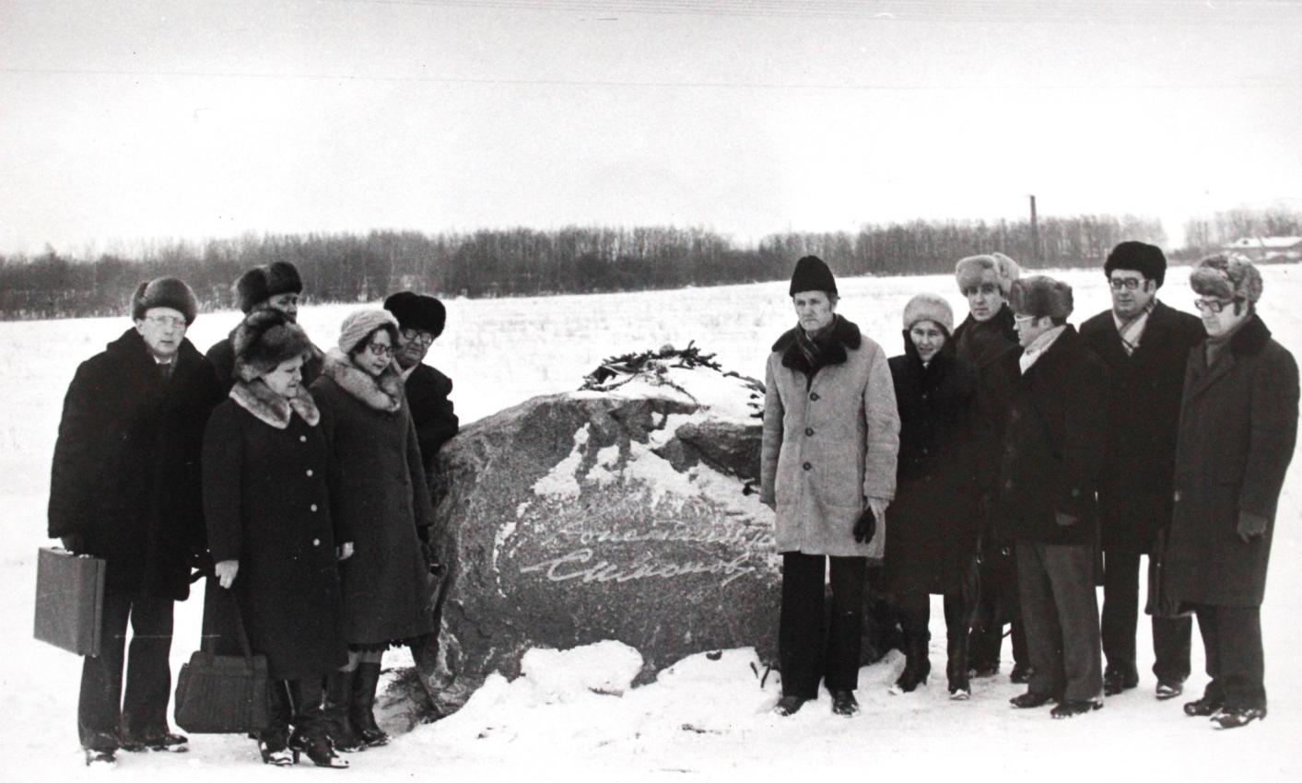
Вёска Буйнічы: падчас канферэнцыі (1980-я гг.)

Slide 11
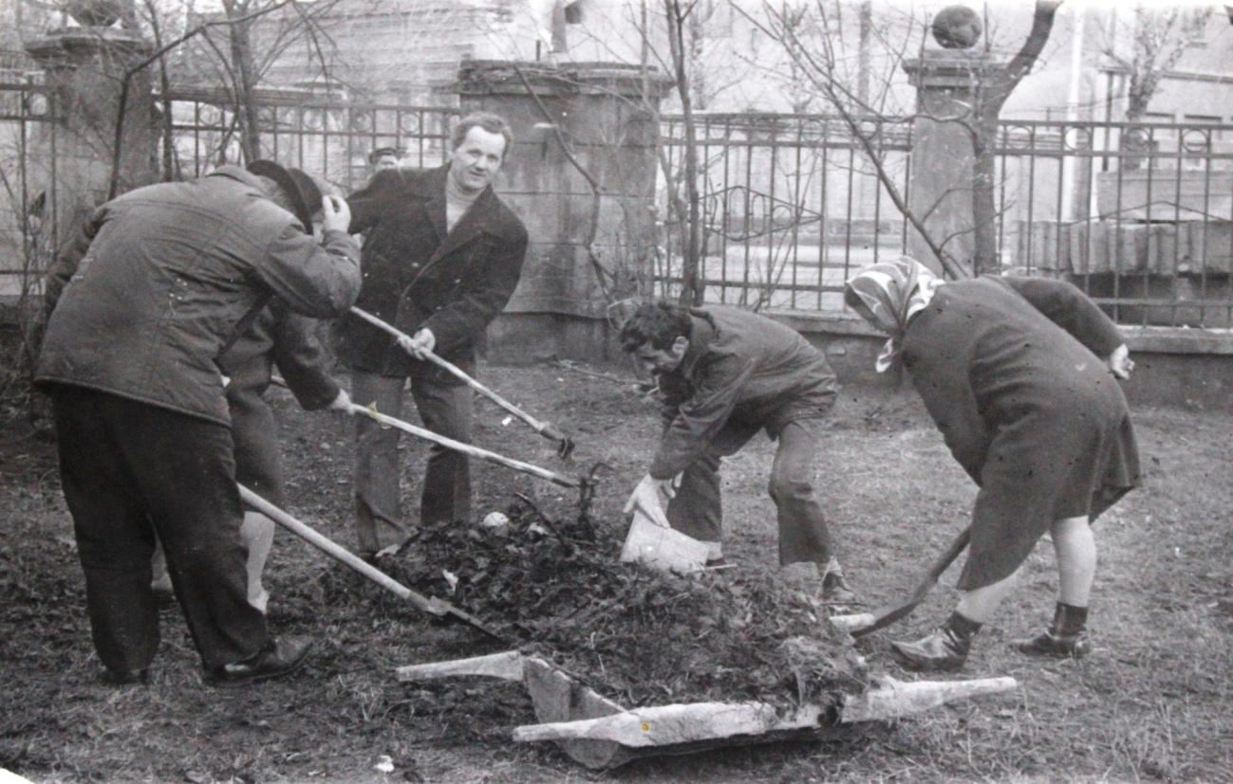
Выкладчыкі факультэта: суботнік

Slide 12
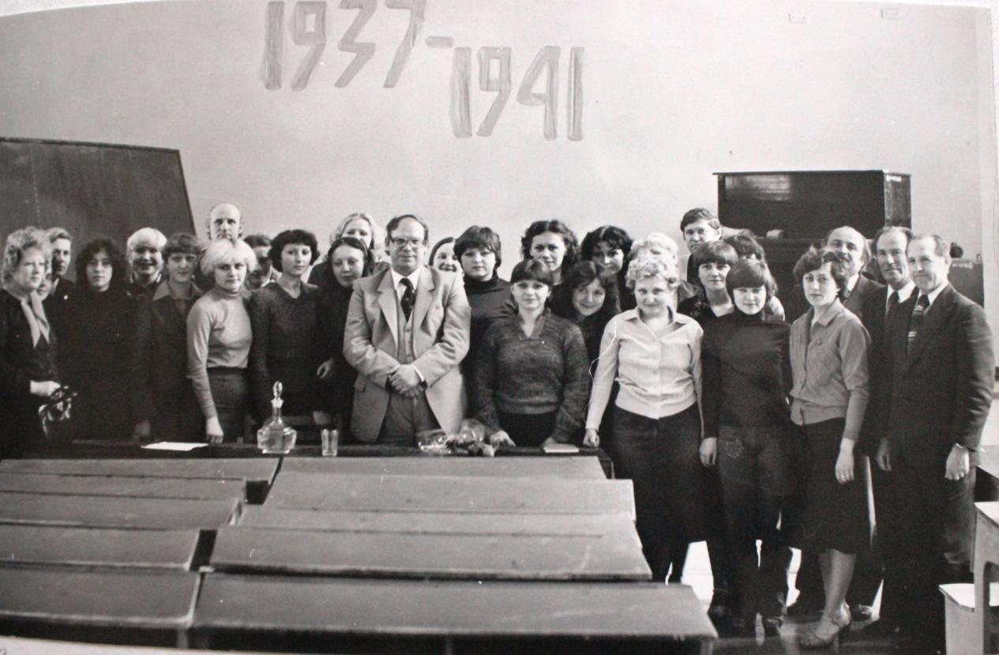
Сустрэча з Іванам Чыгрынавым

Slide 13
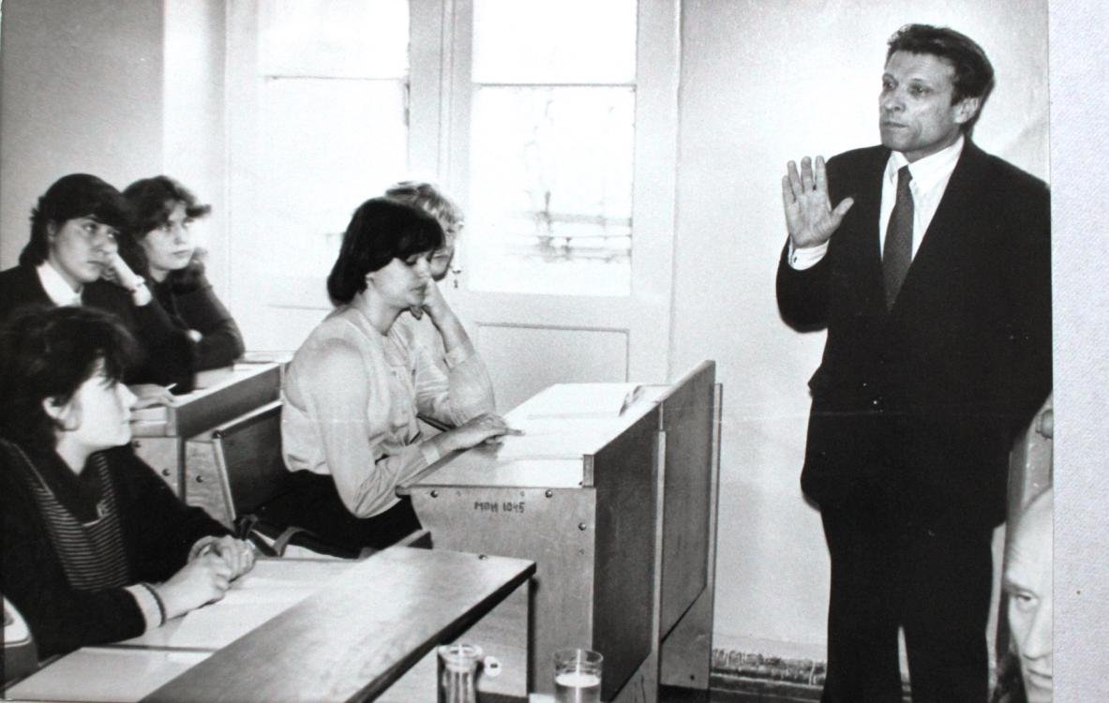
Выступае Іван Аношкін

Slide 14
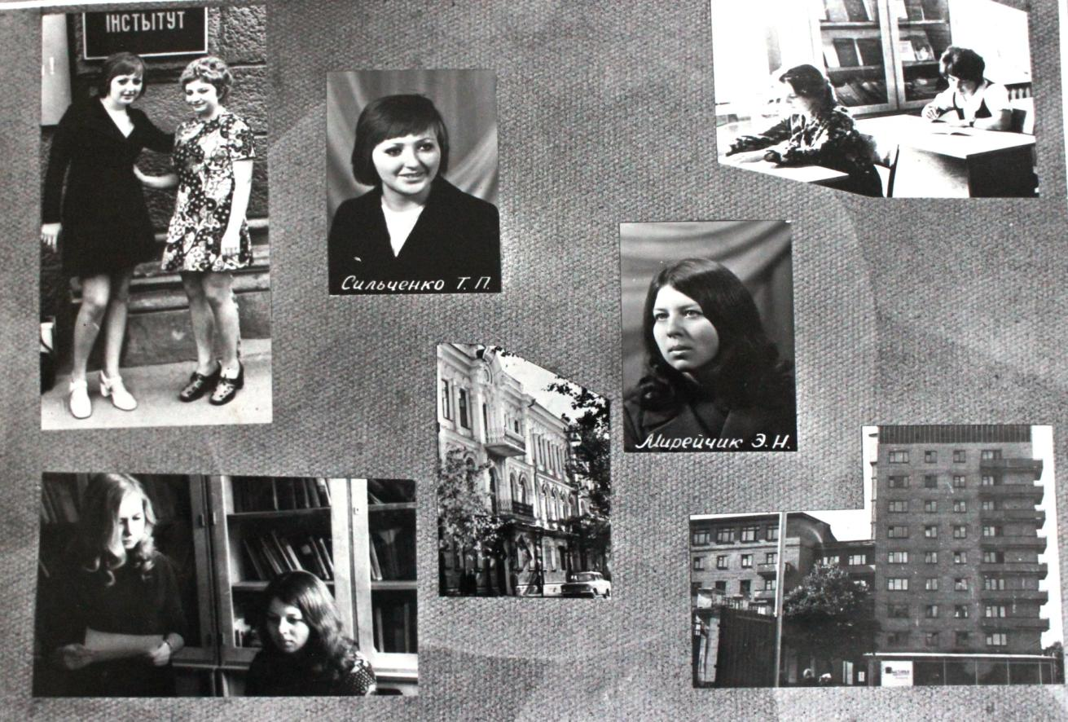
Студэнты філфака 1960-х гг.

Slide 15
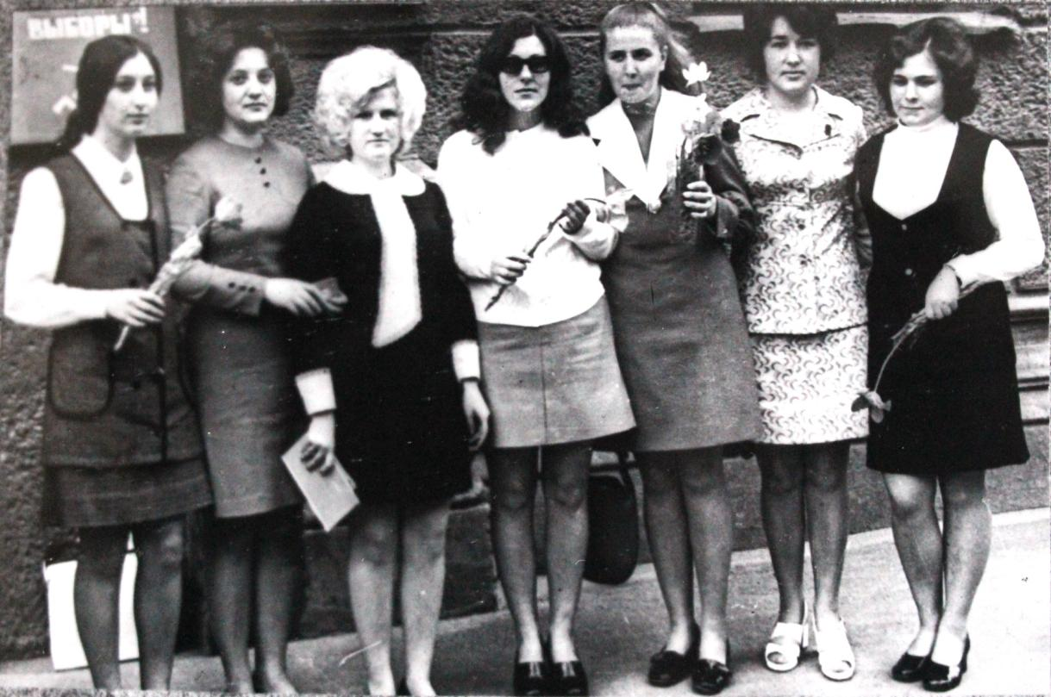
Студэнты філфака: 1970-я гады

Slide 16
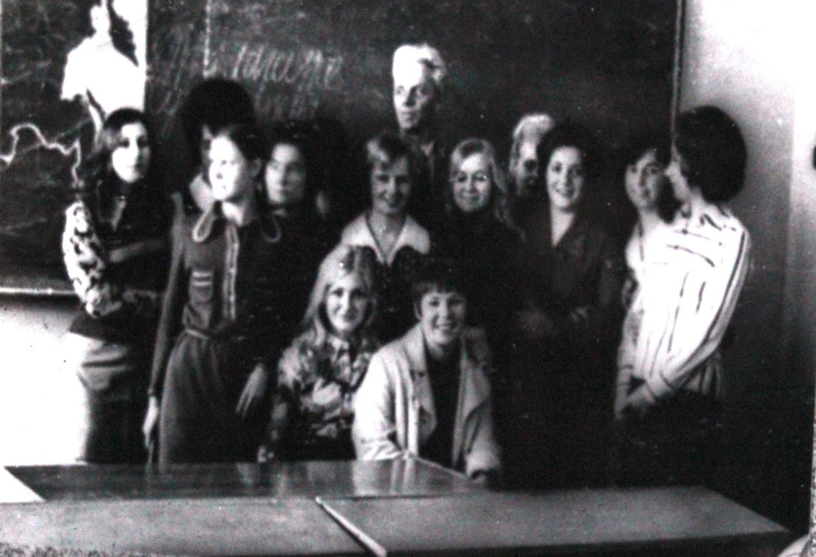
МДПІ: аўдыторыя

Slide 17
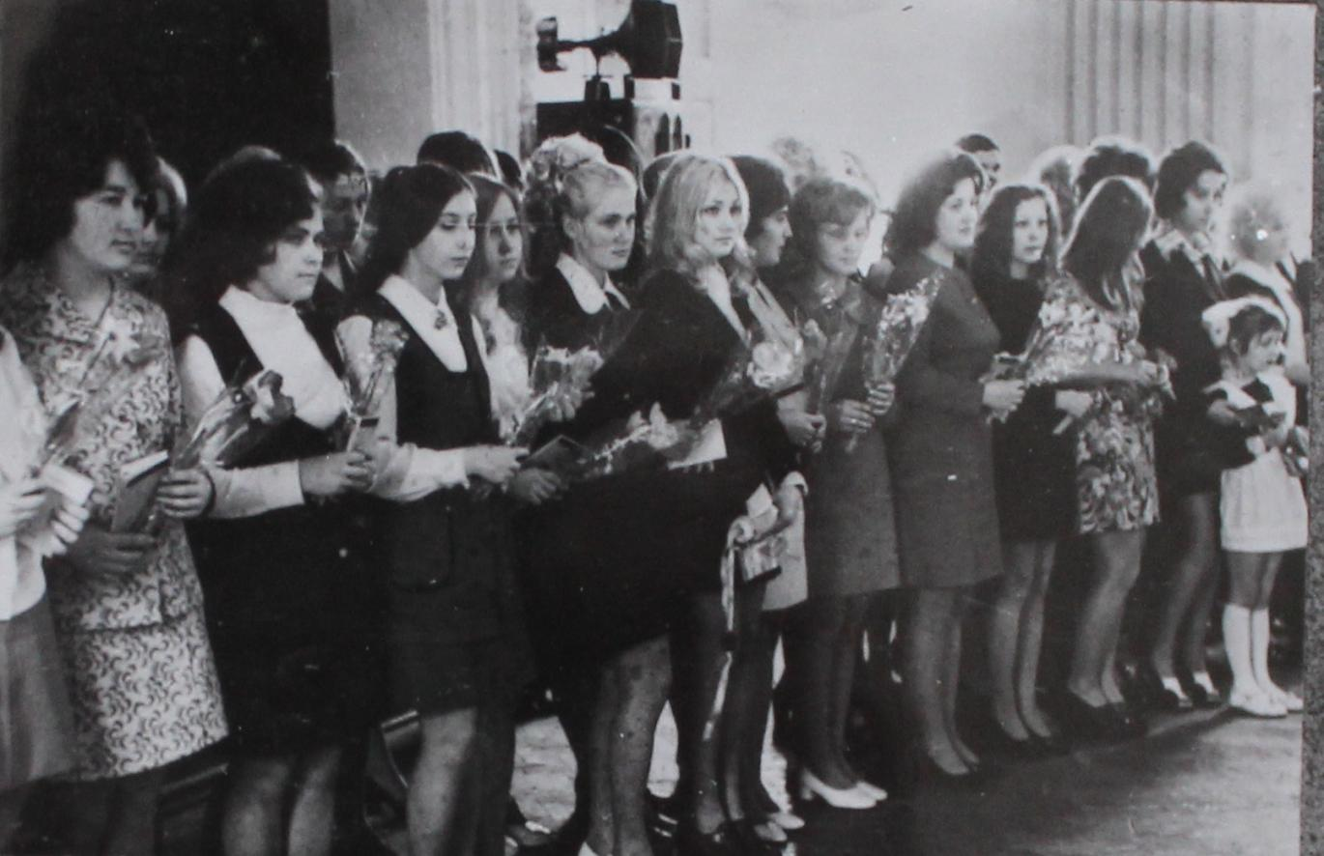
Філфак 1980-х: выпускны баль…

Slide 18
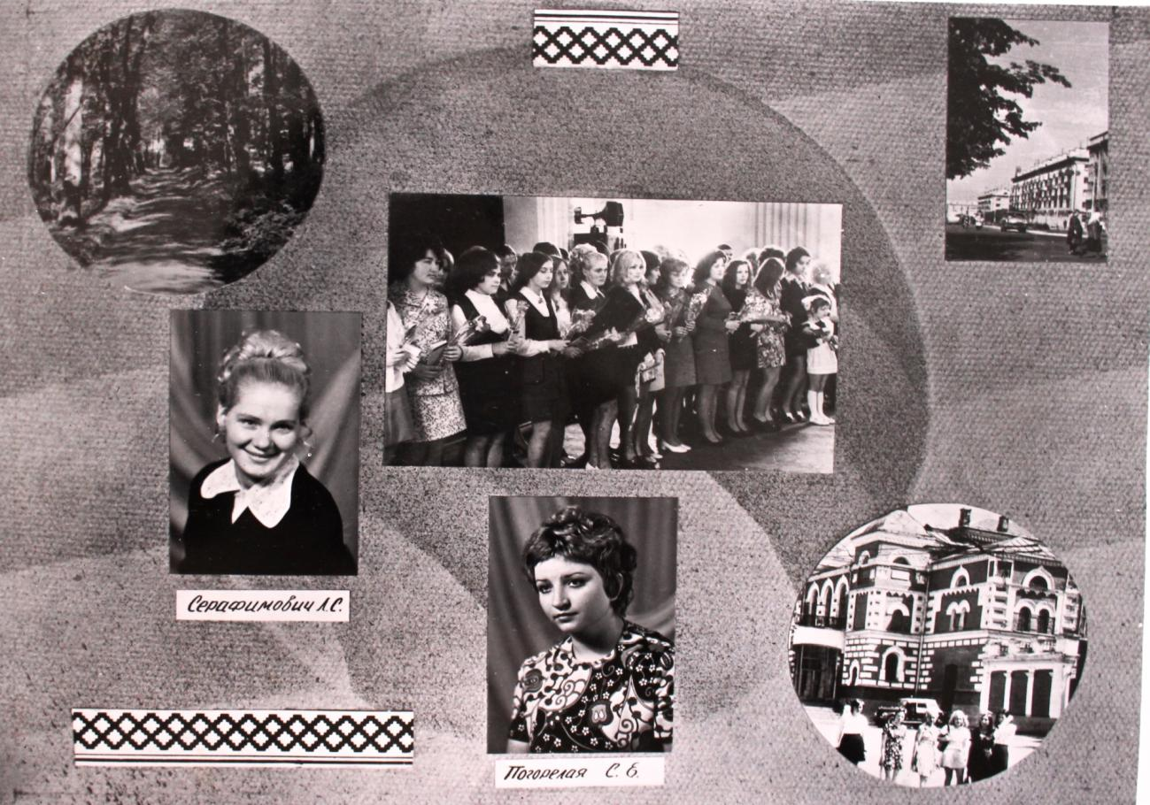

Slide 19
